Slide 1

“Макет умного дома”
Шлямин Евгений
Перекин Михаил
2024г

Slide 2
Описание ЦА
Возраст – от 3 до 60 лет (дети до 7 под присмотром взрослых).
Занятость (количество свободного времени) – Упрощенное взаимодействие с умным домом через телеграм-бот, уменьшает необходимость в активном контроле и освобождает время для других занятий. Так что наш проект умного дома подойет для тех у кого мало свободного времени.
Необходимые умения - для использования нашего устройства не нужно никаких особенных умений. Достаточно прочитать инструкцию, и это поможет прояснить все непонятные моменты.
Образ жизни – макет умного дома может подойти как тем, кто проводит мало времени за работой, так и тем, кому нужно отдохнуть после рабочего дня.
Интересы – Создание уюта, оптимизация досуга, упрощение жизни.
Бюджет – люди, обладающие доходом выше среднего уровня, поскольку на данном этапе работы некоторые компоненты робота довольно дороги, и в целом устройство получается недешевым за счет подбора качественных комплектующих.

Slide 3
Опрос для постановки задачи
Для того, чтобы узнать подробнее о проблеме необходимости умного дома у нашей Целевой Аудитории, мы провели небольшой устный опрос, с целью узнать интересующую нас информацию. (Метод Market Pull).
Для опроса мы взяли 2 разных по многим критериям представителей целевой аудитории и задали им одинаковые вопросы.
Какие основные функции вы бы хотели видеть в умном доме, чтобы обеспечить максимальный комфорт и удобство для вашей семьи?
Как бы вам было удобнее взаимодействовать с умным домом?

Slide 4
Вывод по итогам опроса
На основе результатов опроса можно сделать следующие выводы:
Основные функции, желаемые пользователями для умного дома, включают подсветку, освещение, полив растений, управление шторами и автоматизацию дверей между комнатами.
Пользователи высоко ценят комфорт, удобство и энергосбережение в умном доме. Они хотят, чтобы системы автоматизации улучшили их повседневный опыт и сделали жизнь более эффективной.
Большинство пользователей предпочитают управлять умным домом через удобные интерфейсы, такие как мобильные приложения или телеграм-боты, что обеспечивает простоту и доступность управления системами.
Безопасность и защита данных остаются важными аспектами для пользователей умных домов. Они ожидают, что системы будут обеспечивать надежную защиту и контроль доступа к инфраструктуре.

Slide 5
Исследование проблемы
Время проведения - осень 2024 года.
Цель – узнать, что поможет ЦА упростить жизнь.
Метод исследования – устный офлайн опрос участников.
Проф. деятельность респондентов – школьник, студент, IT специалист, преподаватель, начальник отдела по работе с клиентами.
Задаваемые вопросы представлены на отдельном слайде.

Slide 6
Вопросы для исследования
Сколько вам лет?
Как часто вы заняты в течение дня?
Готовы ли вы купить достаточно дорогую, но полезную систему?
Кем вы работаете или где учитесь?
Какие у вас увлечения, хобби?
Какие вещи усложняют вашу бытовую жизнь?
Первые 5 вопросов необходимы были для того, чтобы мы удостоверились, что человек попадает под критерии нашей ЦА. Мы просили всех респондентов давать развернутый ответ на последний вопрос и на основе всех ответов выделили основные способы устранения неудобств в повседневной жизни.

Slide 7
Результаты исследования
*Диаграмма показывает самые популярные ответы на последний вопрос

Slide 8
Гипотеза о способе решения
проблемы
По итогам опроса аудитории стало понятно, что необходимо сделать устройство, которое интегрирует основные функции умного дома, такие как управление освещением, системой безопасности, климатом и другими устройствами, в единый и легко управляемый интерфейс.
Решением может быть разработка комплекса умного дома, в котором можно взаимодействовать с различными устройствами через стандартные протоколы связи, обеспечивая возможность мониторинга и управления всеми аспектами умного дома через одно приложение или интерфейс. Это позволит пользователям легко управлять своим домом, повышая удобство и безопасность.

Slide 9
Критерии для составления ТЗ
Функциональные требования:
      Список основных функций умного дома, включая управление освещением, климатом, безопасностью и т.д.
Нефункциональные требования:
  Требования к производительности, надежности, безопасности и удобству использования системы.
Интеграция и совместимость:
  Требования к совместимости с различными устройствами и стандартами связи, такими как Wi-Fi, Bluetooth и др.
Интерфейс пользователя:
Настройка функций телеграм-бота для управления умным домом, включая отправку команд и получение информации о состоянии систем.
Безопасность:
  Требования к защите данных, аутентификации пользователей и обеспечению безопасности сети умного дома.

Slide 10
Техническое задание
Основная цель:
Создание макета умного дома, решающего проблему сложности в бытовых вопросах целевой аудитории.
Задачи:
Разработать телеграм-бота.
Создание системы голосового управления
Разработать модель корпуса устройства средствами программы CorelDraw.

Slide 11
Техническое задание
Задачи:
    Телеграм бот:
    Изучить язык программирования Python.
    Реализовать связь элементов умного дома.
    Разработать логику сигналов для удобной передачи данных управления.
    Разработать логику телеграм-бота
    Голосовое управление:
    Изучить модель vosk.
    Подобрать подходящую модель vosk.
    Создать список команд.
    Интегрировать голосовое управление в проект.

Slide 12
Техническое задание
Задачи:
Подсветка в спальне и основное освещение в детской:
  Разработать систему управления освещением для каждой комнаты.
  Интегрировать с умным контроллером для удаленного управления.
Полив в оранжерее:
  Создать автоматическую систему полива с учетом влажности почвы.
  Управлять через телеграм-бот для удобного контроля.
Рулонные шторы в гостиной:
  Установить умные шторы с автоматическим управлением.
  Интегрировать с датчиками освещенности для реакции на уровень света.
Открытие дверей между комнатами:
  Создать механизм автоматического открывания дверей.
  Программировать через умный контроллер для установки расписания.
Адаптировать систему под разные возрастные группы.
Выбрать и приобрести все необходимые компоненты, а также максимально снизить стоимость устройства путем выбора более дешевых, но качественных аналогов дорогих компонентов.
Провести тесты системы и устройства.

Slide 13
Техническое задание
Ожидаемые результаты:
    1. Улучшенное взаимодействие с умным домом через функции телеграм-бота для комфортного и удобного управления.
    2. Расширение возможностей бота для включения и выключения устройств, изменения параметров освещения и температуры.
    3. Интеграция системы управления домом с телеграм-ботом для мониторинга и управления безопасностью и ресурсами.
    4. Разработка интерфейса бота с учетом легкости в использовании и интуитивной навигации для пользователей.
    5. Создание персонализированных команд и сценариев для управления различными аспектами умного дома через бота.
    6. Обеспечение возможности дистанционного управления умным домом через мобильное устройство с помощью телеграм-бота.
    7. Постоянное обновление и поддержка бота для интеграции новых устройств и функций умного дома.

Slide 14
Алгоритм работы
Алгоритм работы работа:
Работа с пользователем.
Управление с использованием голоса: в доме расположены устройства для прослушивания аудио и распознавания голосовых команд.
Подсветка в спальне: В комнате установлена система основного освещения, которая автоматически включается при определенных показаниях датчика освещенности придомовой территории. Обеспечивается благодаря адресной светодиодной led ленты.
Полив в оранжерее: Автоматизированная система полива в оранжерее контролирует влажность почвы и поддерживает оптимальный режим полива для заранее заданных растений. Так же есть возможность управления через Телеграм бота. Обеспечивается благодаря водной помпе, качающей воду.
Рулонные шторы в гостиной: Шторы в гостиной управляются с помощью умной системы, которая реагирует на изменения освещения на улице, автоматически открывая и закрывая шторы для поддержания комфортного уровня освещения в помещении.
.

Slide 15
Алгоритм работы
Алгоритм работы работа:
II. Работа с телеграм ботом.
Телеграм бот принимает команды, которые обрабатывает одноплатный компьютер Raspberry Pi. Далее Raspberry Pi отдает команду Arduino Nano, которая управляет всеми элементами Умного дома

Slide 16
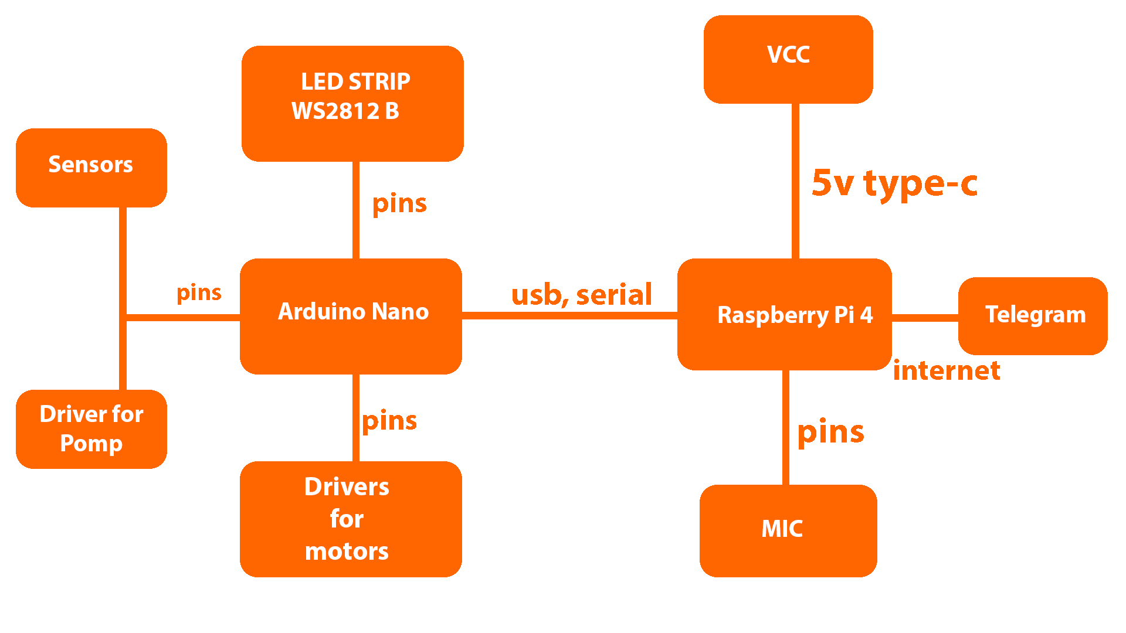
Совместимость компонентов

Slide 17
Обратная связь ЦА
Вопросы, задаваемые представителям ЦА:
1. Устраивают ли вас размеры макеты Умного дома?
2. Понравилось ли вам пользоваться макетом умного дома?
3. Понравилось ли вам взаимодействие с частями дома?
4. Понравились ли вам автоматические процессы в доме?
5. Сильно ли Умный дом упростил умный дом?
Проанализировав ответы на эти вопросы, мы составили несколько диаграмм и сделали выводы об отношении целевой аудитории к нашему прототипу.
*диаграммы и выводы приведены на следующем слайде.

Slide 18
Обратная связь ЦА

Slide 19
Обратная связь от ЦА
По результатам тестирования робота целевой аудитории, мы обработали обратную связь и сформировали общие пункты, касаемо ожиданий и рекомендаций к доработке.
Основные ожидания респондентов:
Удобство и комфорт: Дом значительно улучшит уровень комфорта и удобства в их жилище.
Дом достаточно быстро реагирует на голосовые команды
Интуитивно понятный интерфейс телеграм бота
Упрощение бытовых задач
Рекомендации по доработке устройства:
1. Добавить поддержку искусственного интеллекта
2. Обеспечить большую безопасность
3. Упростить настройку умного дома

Slide 20
Перспективный план
Упрощение интерфейса – Усовершенствование функционала интерфейса. Также обновление интерфейса до интуитивно понятного уровня.
Подбор более дешевых комплектующих - Даже сейчас не все комплектующие являются самыми дешевыми, из-за того, что их более дешевые аналоги не совместимы с другими частями устройства, поэтому будет необходимо найти комбинации более дешевых и совместимых компонентов.
Расширение функционала – Добавление новых функций, более широкое использование нейросетей (таких как Chat-GPT) для более удобной и быстрой работы устройства, оптимизация программного кода.
Адаптация для серийного производства – Упрощение внутреннего строения умного дома, который будет легко производить в больших объемах.
Дополнительные режимов работы– Также в будущем планируется добавление новых режимов для дома, (например фокусирование на работе, отдыхе и тд).

Slide 21
Команда проекта
1
Шлямин Евгений
Ученик 9 класса
Унив. лицей, Петрозаводск
Программист, Дизайнер корпуса, Инженер.
Перекин Михаил
Ученик 8 класса
Унив. лицей, Петрозавдоск
Программист, Дизайнер корпуса, Инженер.
2

